Slide 1

Projet électif Bas Niveau
Conception de deux Gameboy
SOUDIER Jean (GE4) – TESSIER Alexandre (MIQ4)

Slide 2
SOMMAIRE I. Partie électrique II. Partie programmation CONCLUSION

Slide 3
I. Partie électrique

Slide 4
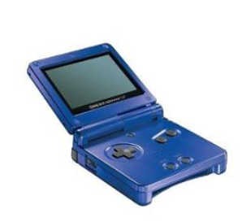
Un buzzer et un module Bluetooth (HC-05)
Le cahier des charges
Des cartouches de jeux avec une mémoire EEPROM
Un écran monochrome de 128 par 64 point découpé en 2 carrés
11 boutons : L, R, A, B, Haut, Bas, Droite, Gauche, Start, Select, Luminosité (non gérer par le code) et un réglage de volume (potentiomètre)

Slide 5
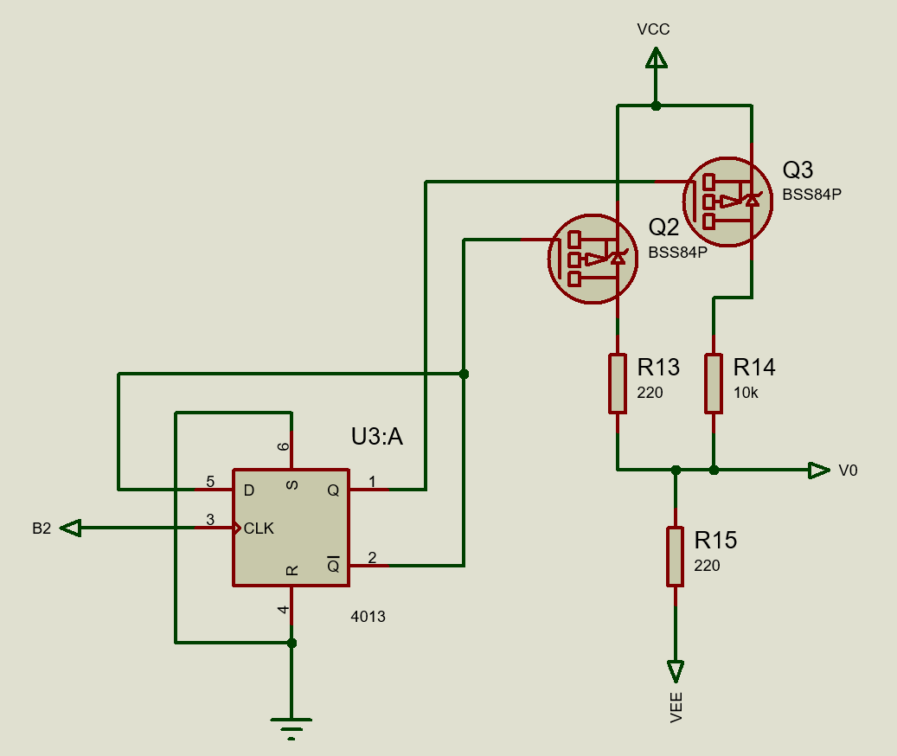
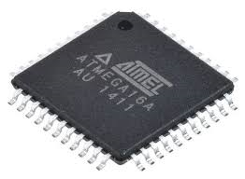
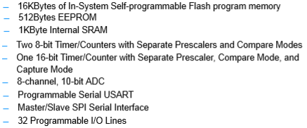
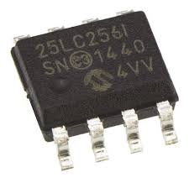
Les choix réalisés

Slide 6
II. Partie programmation

Slide 7
Réception en UART
Initialisation
Menu de départ
Lancement du jeu
Affichage des mentions
Test réseau (bluetooth)
Sélection du mode de jeu
Timer O de clignotement de la position du personnage
Timer 1 de gestion du son
Le jeu

Slide 8

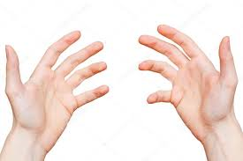
Le jeu

Slide 9
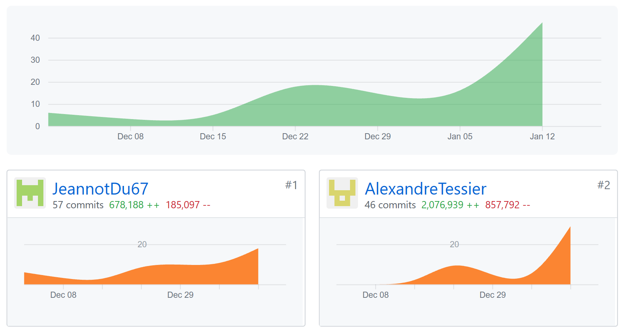

Slide 10
Plan mémoire :
-> Atmega 16a
0x0000 – 0x005F réservé
0x0060 – 0x045F [SRAM] variables programme + tables
0x0460 – 0x4460 [flash] mémoire programme
0x000-0x200 [EEPROM] stockage du son du jeu et des menus
-> Mémoire en SPI
0x0400 – 0x47FF images du jeu
0x4800 – 0x4DAF données du jeu
0x5800 – 0x7FFF images des menus de la console

Slide 11
Fonctionnalitées utilisées :
I/O (boutons et écran)
Timer (son et le jeu)
UART (module bluetooth)
SPI (mémoire EEPROM externe)
ADC (volume)

Slide 12
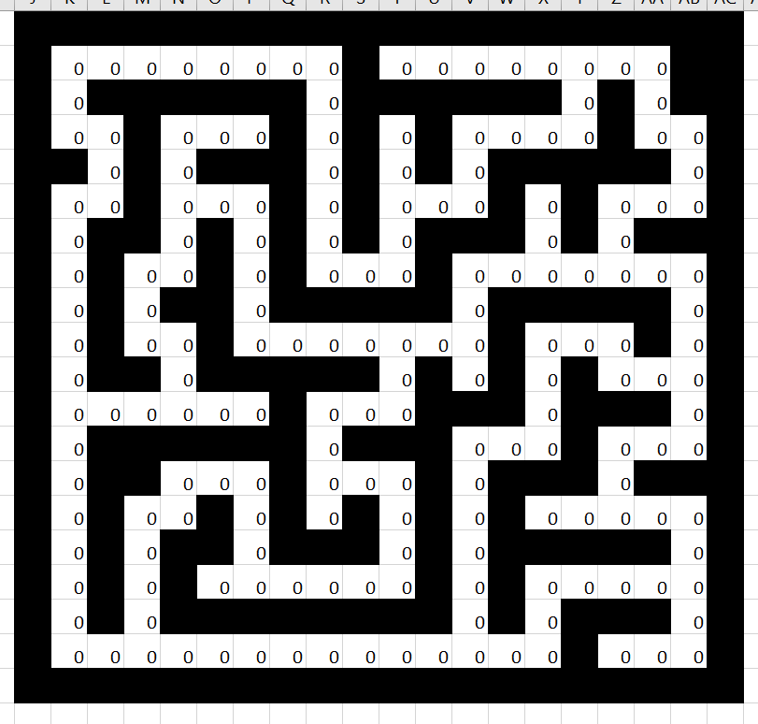

Slide 13
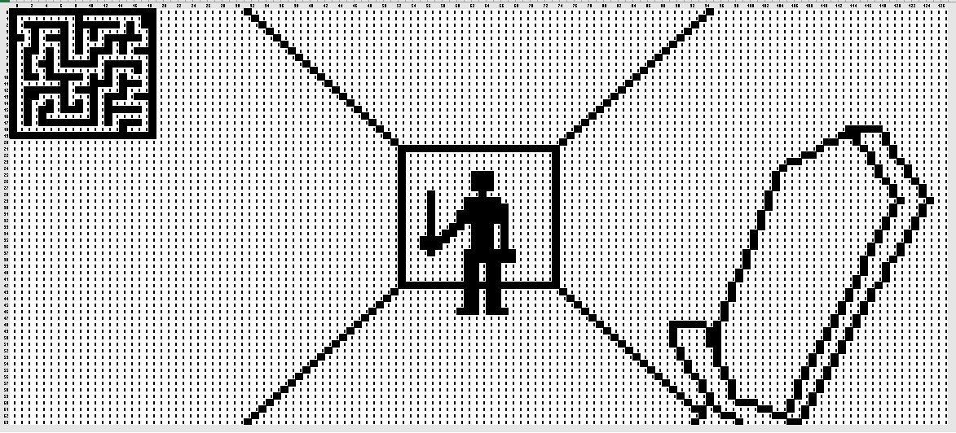
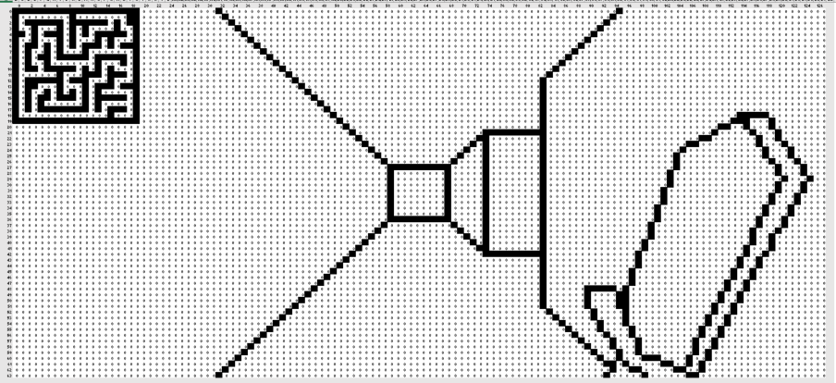
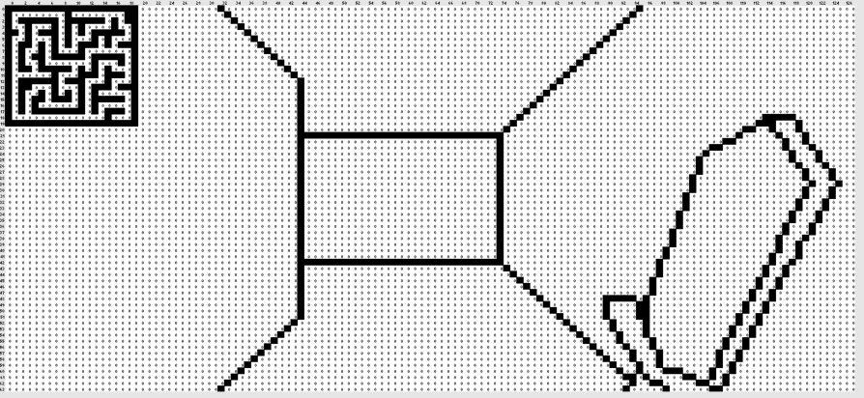

Slide 14
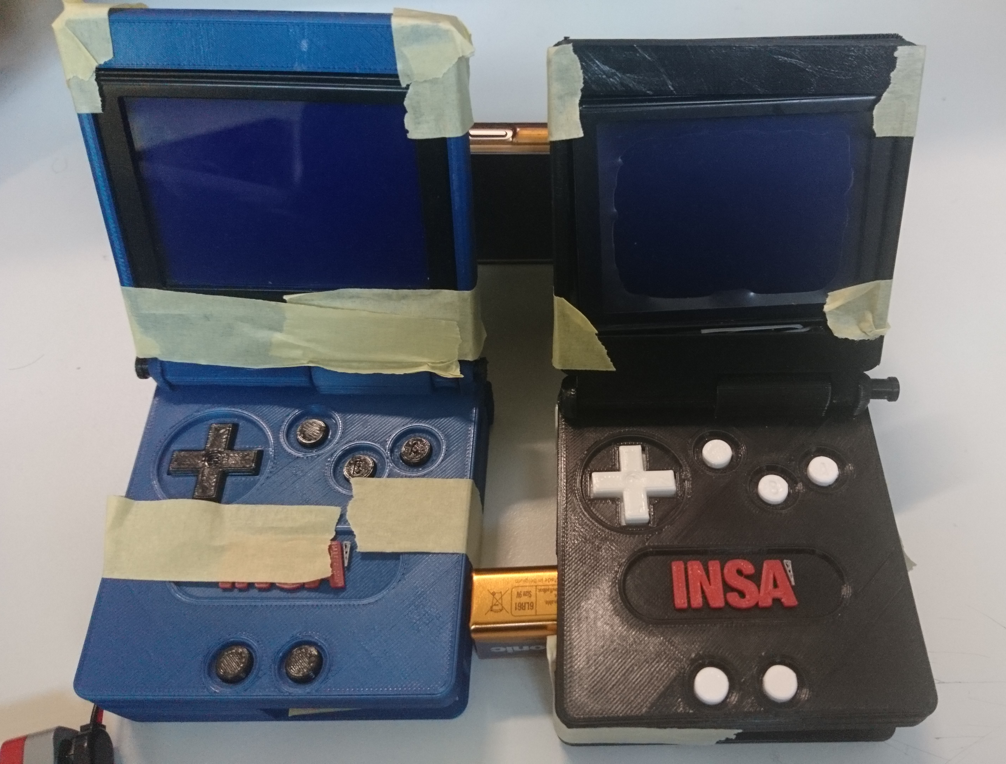
CONCLUSION

Slide 15
